Slide 1
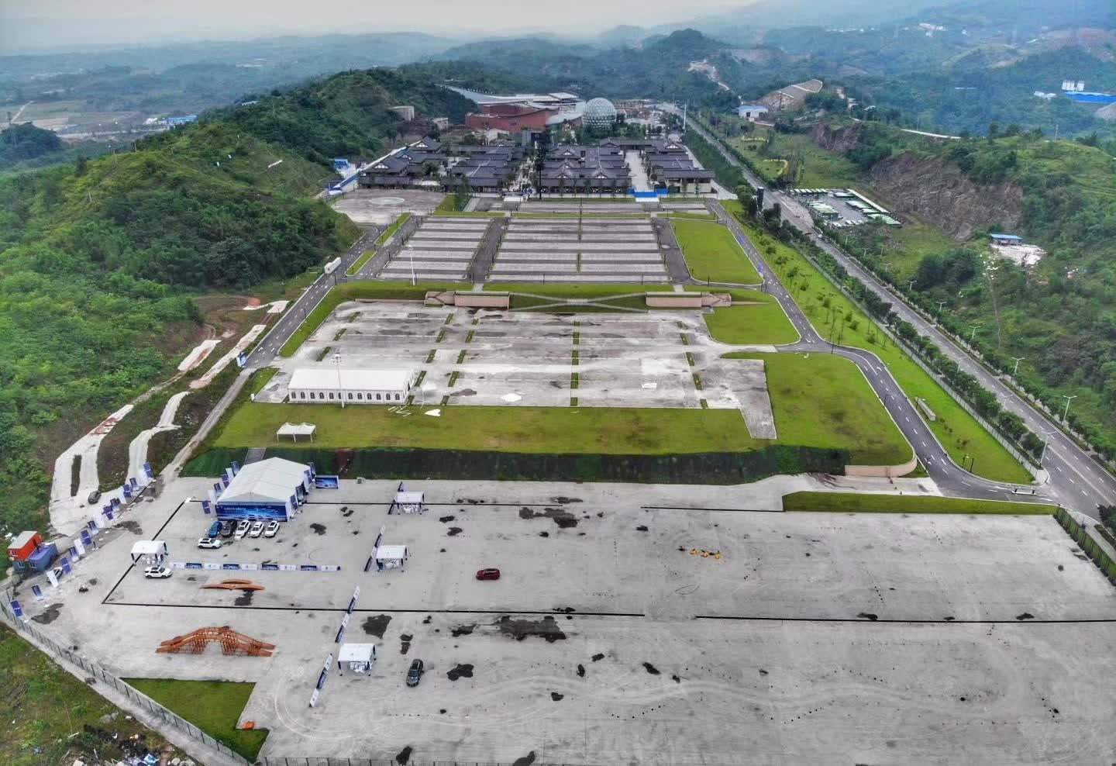
重庆际华园试驾场地
重庆际华园试驾场地位于重庆市渝北区龙兴镇际华园南路188号。交通便利，距离重庆江北国际机场35公里，约35分钟车程。配套设施完善，是汽车厂商试乘试驾活动的最优选择。

Slide 2
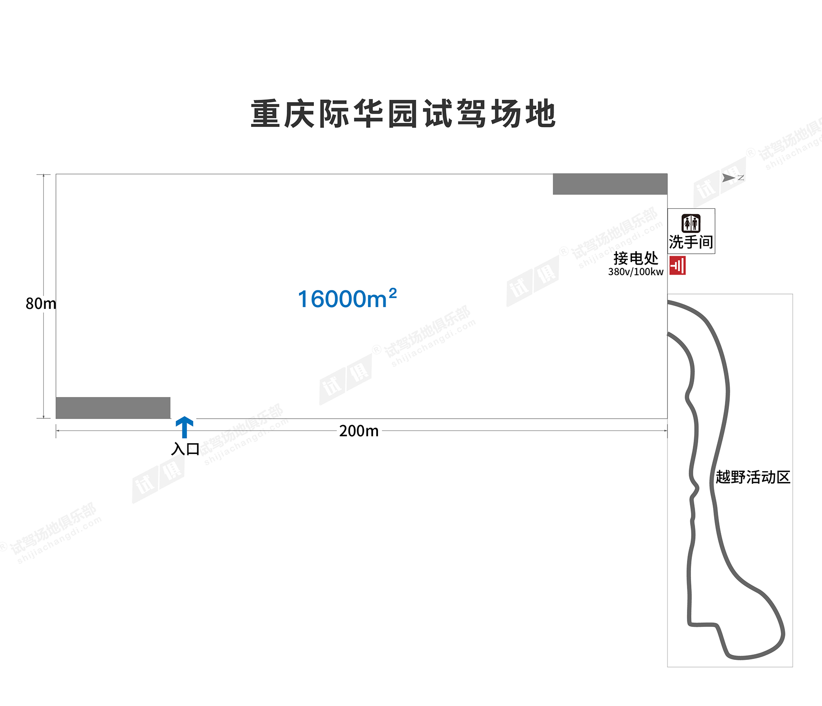
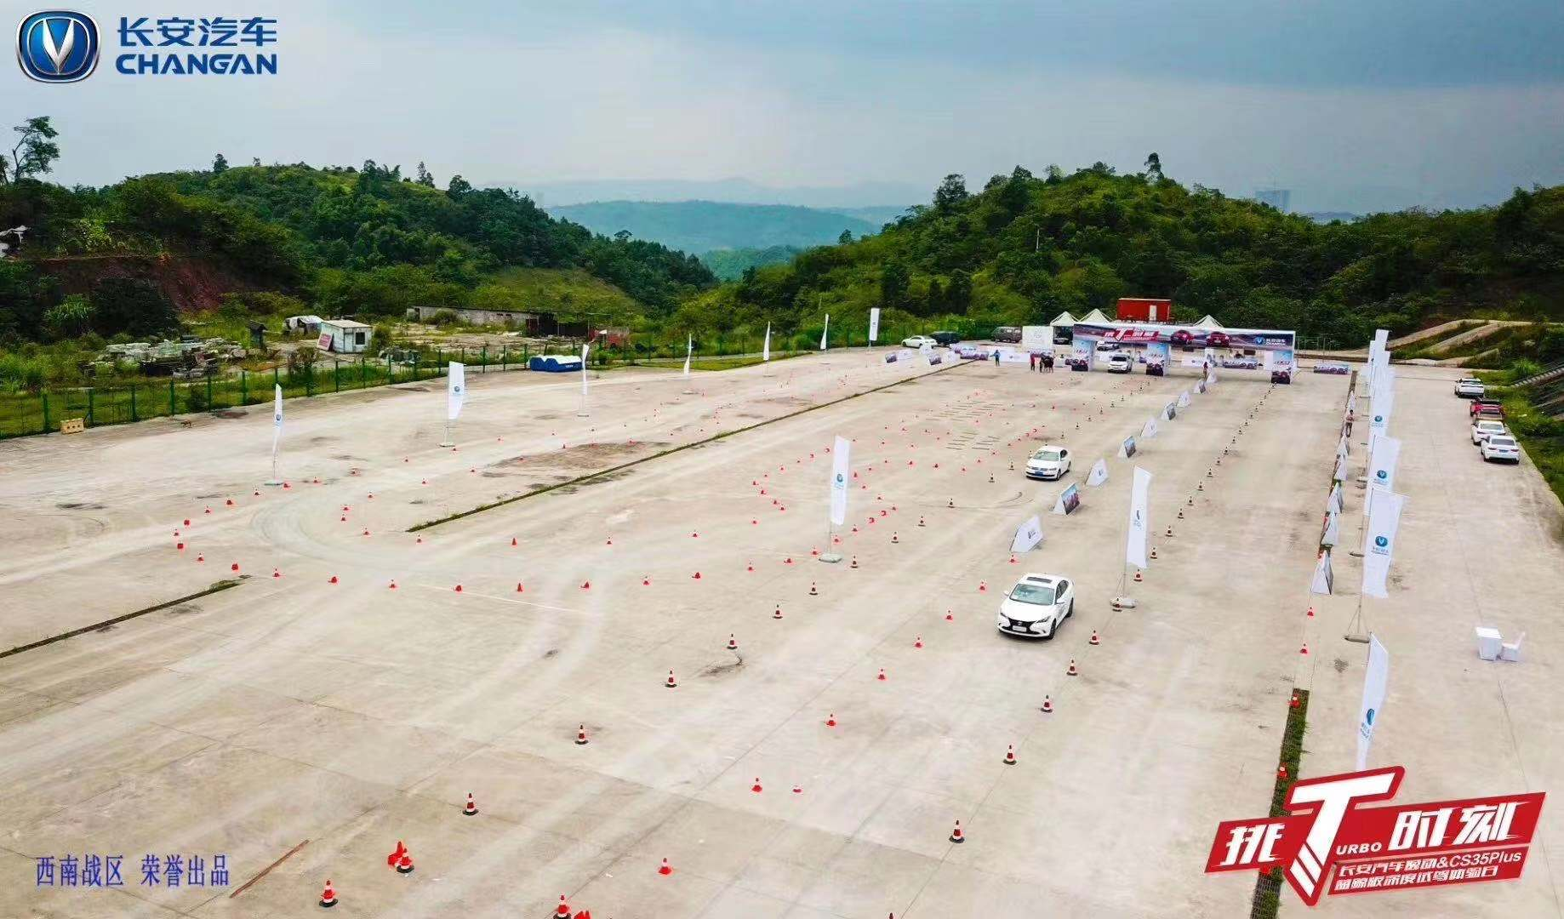
场地费用：4万/天
场地面积：长200m 宽80m 柏油地面 全封闭
供电供水：380v/100KW 方便接水 固定洗手间
配套设施：停车位

Slide 3
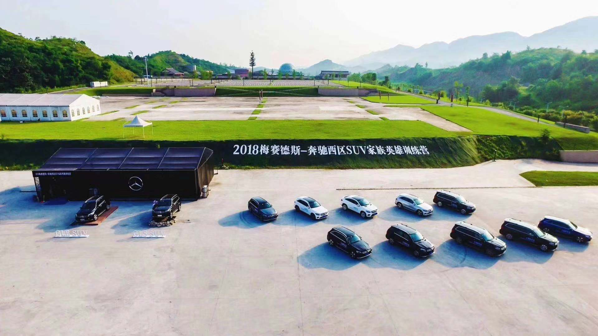
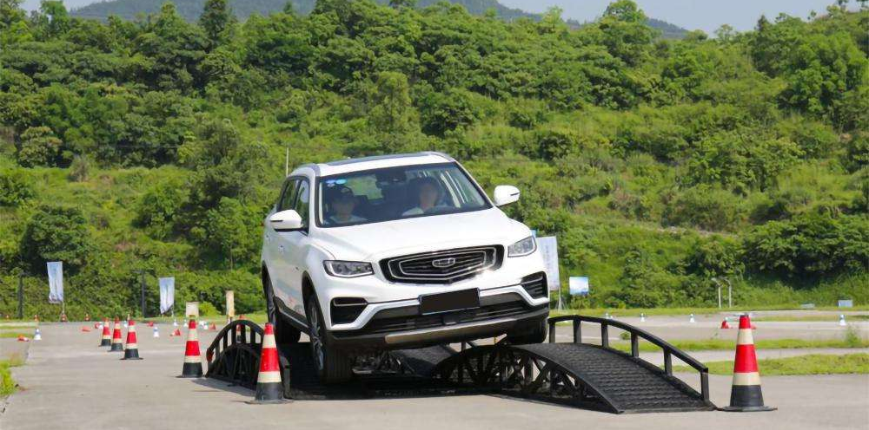
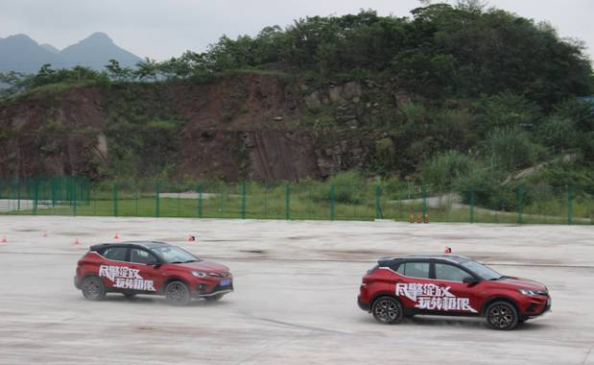
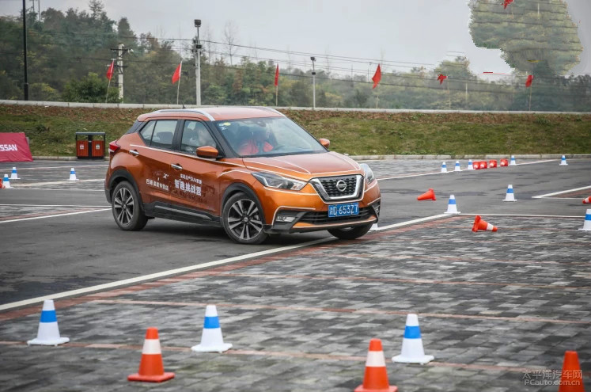
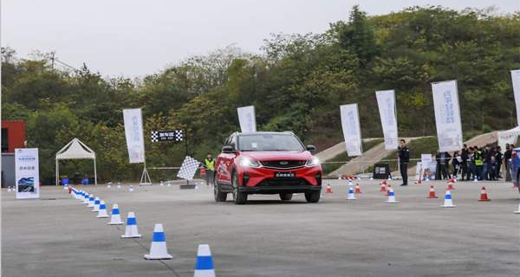
梅赛德斯奔驰SUV英雄训练营
长安汽车试驾会
吉利博越汽车试驾会
东南汽车试驾会
东风日产SUV智趣挑战营
吉利缤越驾控体验营

